Slide 1

Общество с ограниченной ответственностью «БрянскСтройПодряд+»
Надежность во времени

Slide 2
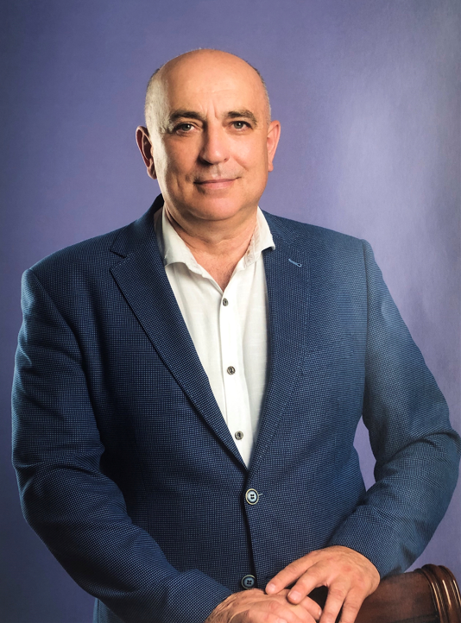

Общество с ограниченной ответственностью «БрянскСтройПодряд+»
основано в 2003 году
Руководитель - Генеральный директор
Василий Иванович Шидловский
Награжден званием
«ПОЧЕТНЫЙ СТРОИТЕЛЬ»

Slide 3
Под профессиональным управлением
ГЕНЕРАЛЬНОГО ДИРЕКТОРА,
командой квалифицированных инженеров, специалистов и рабочих Общества, достигнуты поставленные цели и принятые обязательства по реализации
ПРОЕКТОВ СТРОИТЕЛЬСТВА,
удовлетворены самые требовательные ожидания ЗАКАЗЧИКОВ.
За период успешной деятельности, специалистами Общества получен и накоплен опыт строительства объектов любой степени сложности, в том числе опасных производственных объектов, расположенных в различных климатических зонах.

Slide 4
ООО «БрянскСтройПодряд+»
входит в государственный реестр саморегулируемых организаций
СРО-С-002-18032009
ООО «БрянскСтройПодряд+»
подтверждена готовность к применению аттестованных технологий сварки в соответствии с требованиями РД 03-615-03, получены свидетельства НАКС для выполнения:
Сварочно-монтажных работ с широким спектром способов сварки;
Сварочно-монтажных работ с широким спектром характера выполняемых
работ;
Сварочно-монтажных работ с широким спектром применяемых групп
и марок материалов.
Благодаря оптимальному сочетанию
применяемых материалов и конструкций, способов организации и выполнения строительных работ, а также выполнению расчетов с использованием автоматизированных систем на ответственных участках, позволили реализовать отдельные ПРОЕКТЫ СТРОИТЕЛЬСТВА в сжатые сроки.

Slide 5




При реализации более 200 проектов
Заказчиками строительства
гражданских и промышленных объектов
выступали:
Центральный банк Российской Федерации
ПАО «СБЕРБАНК»
ГКУ «Управление капитального строительства Брянской области»
ДОЧЕРНИЕ ОБЩЕСТВА ПАО «ТРАНСНЕФТЬ»
(АО «Транснефть-Дружба», АО «Транснефть-Приволга», АО «Транснефть-Диаскан»
ООО «Брянскагрострой»
Построены новые и восстановлены
существующие объекты исторического наследия,
объекты Русской Православной Церкви

Slide 6
Объекты гражданского строительства
Строительство 12-ти этажного
многоквартирного жилого дома,
расположенного по адресу:
г. Брянск, ул. Авиационная, 17/1

Slide 7
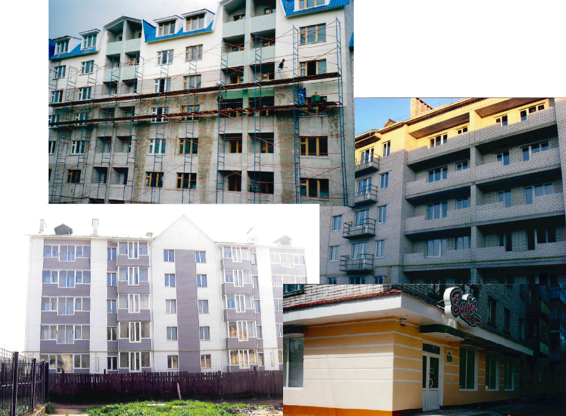
Объекты гражданского строительства
Строительство
многоквартирных жилых домов,
расположенных
в г. Стародуб и п.г.т. Навля
Брянской области

Slide 8
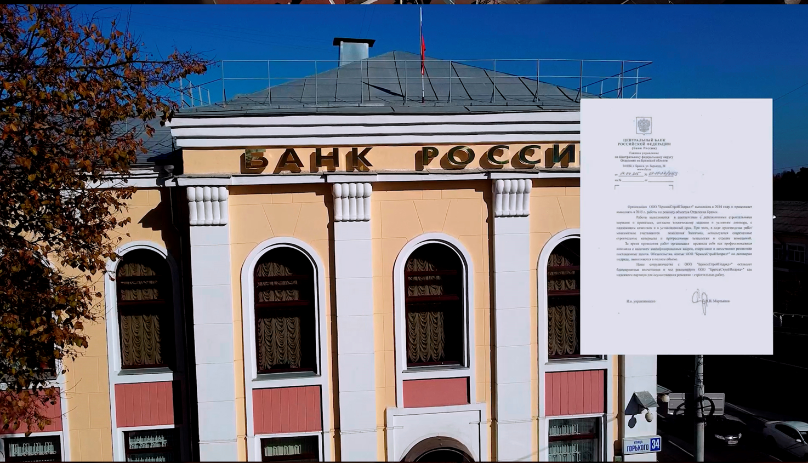
Выполнение работ по отделке помещений
Отделка помещений здания Центрального Банка России,
ул. Горького г. Брянск

Slide 9
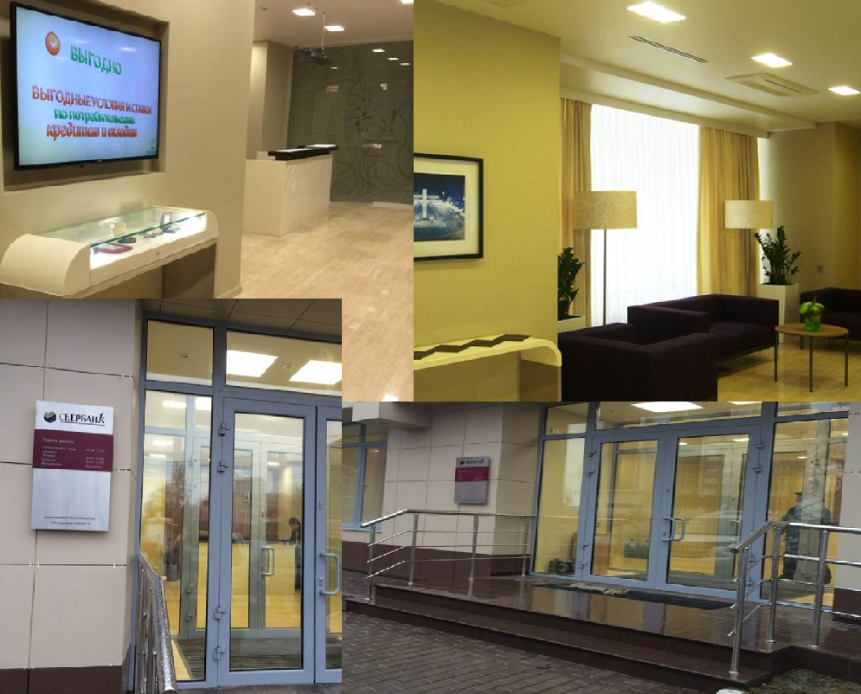
Выполнение работ по отделке помещений
Отделка помещений
операционных отделений
ПАО «Сбербанк»
г. Брянска и Брянской области

Slide 10
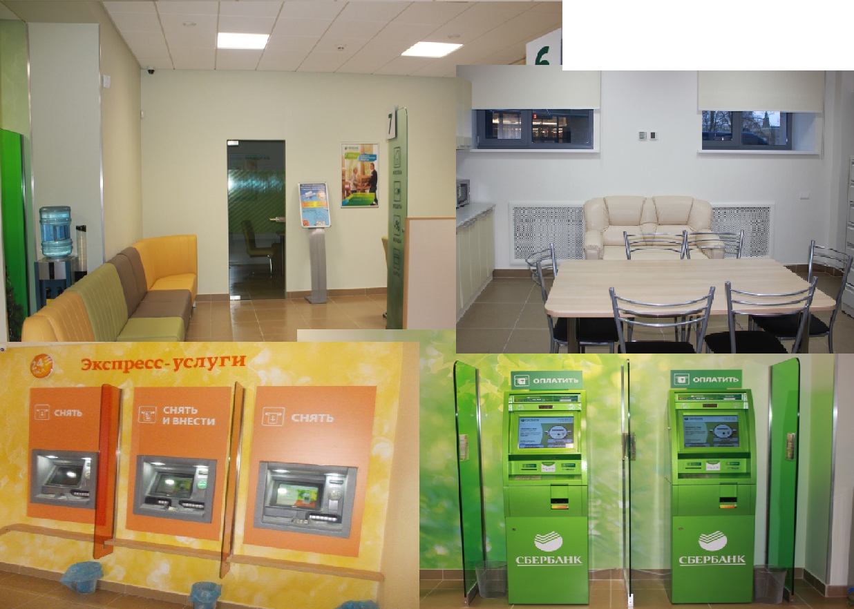
Выполнение работ по отделке помещений
Отделка помещений операционных отделений ПАО «Сбербанк»
г. Брянска и Брянской области

Slide 11
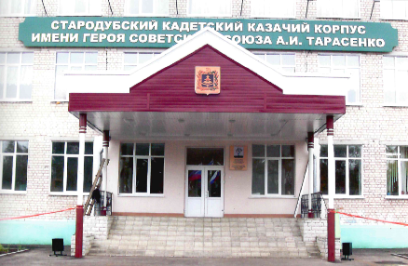
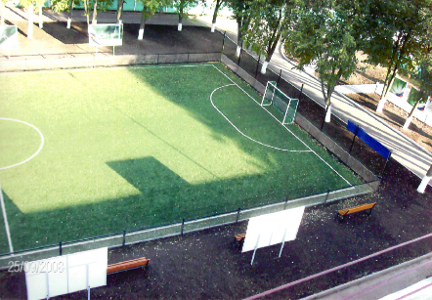
Выполнение работ по ремонту зданий и сооружений
Капитальный ремонт зданий Стародубского кадетского казачьего корпуса имени героя Советского Союза А. И. Тарасенко, г. Стародуб Брянской области

Slide 12
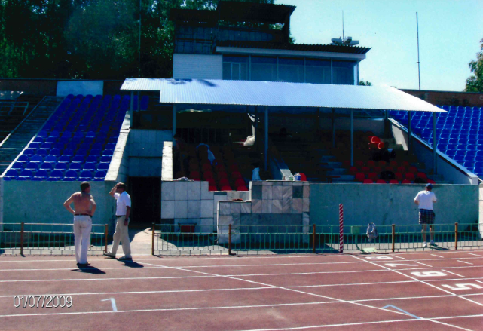
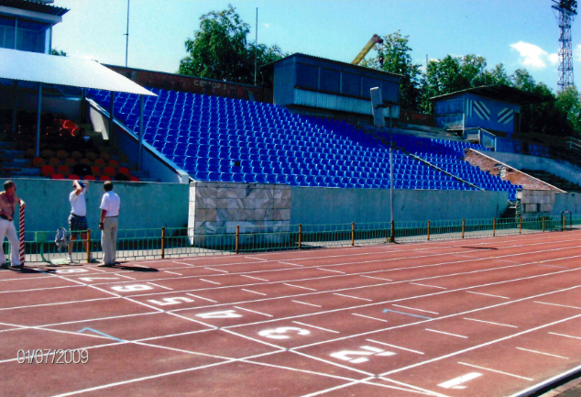
Выполнение работ по ремонту зданий и сооружений
Ремонт трибун стадиона «Десна» г. Брянск

Slide 13
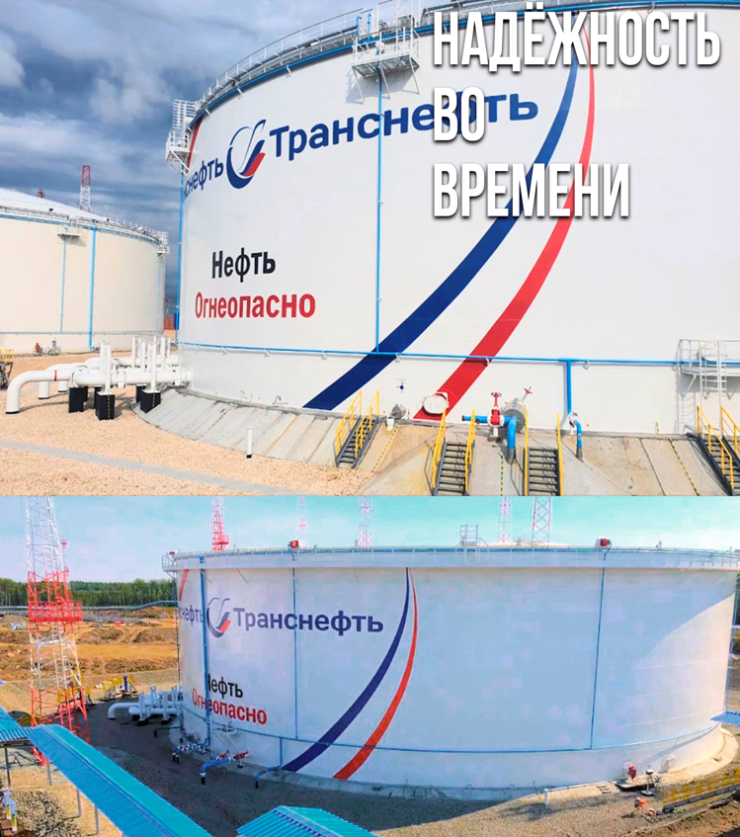
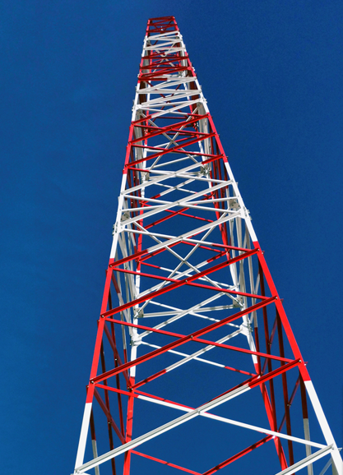
Опасные производственные объекты строительства
Строительство
РВСПК 50 000 №6
КП «КЛИН»

Slide 14
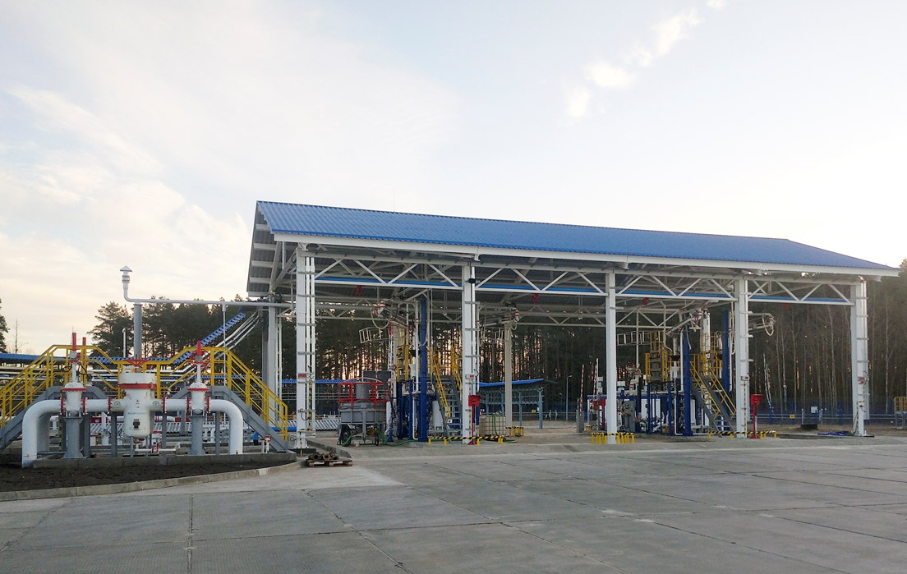
Опасные производственные объекты строительства
Автоматическая станция налива топлива
НП «Брянск»

Slide 15
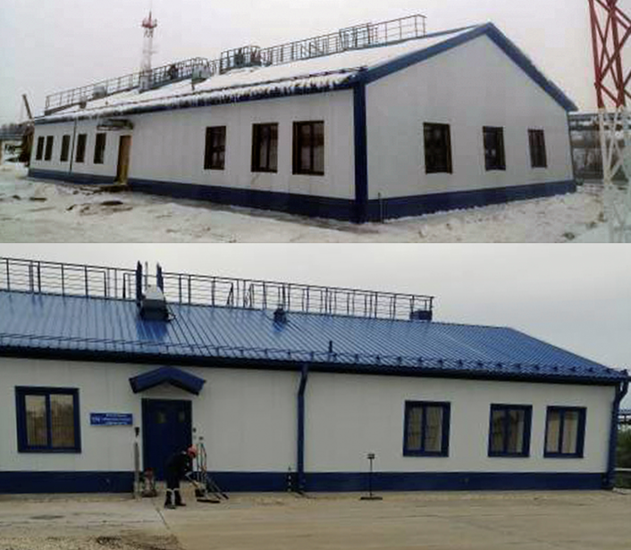
Опасные производственные объекты строительства
Строительство испытательной лаборатории ЛПДС «Прибой»

Slide 16
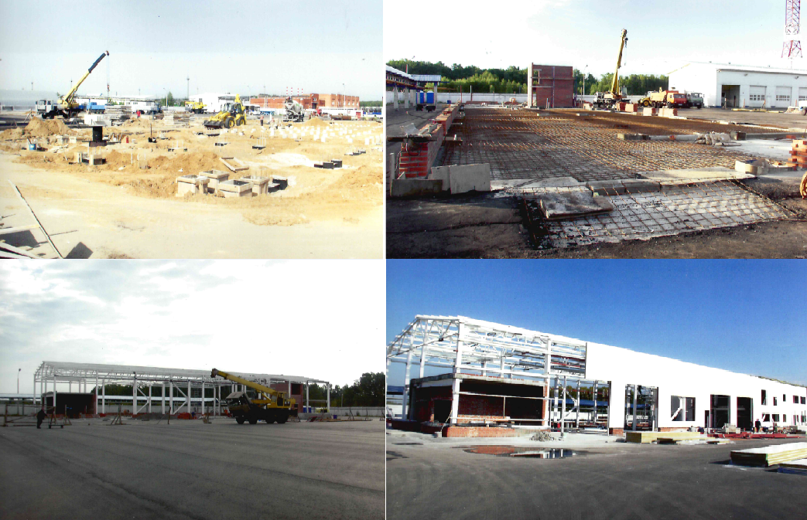
Опасные производственные объекты строительства
Строительство здания для ремонта и ТО техники ОАО ЦТД «ДИАСКАН»

Slide 17
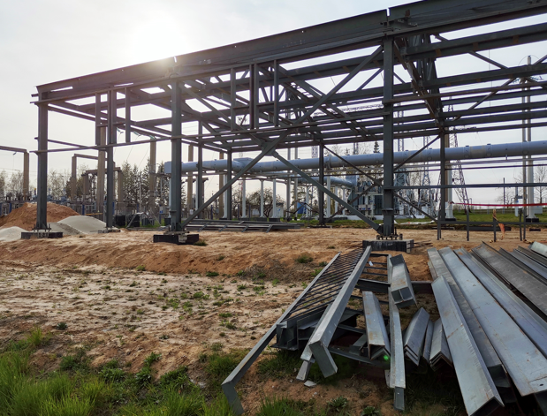
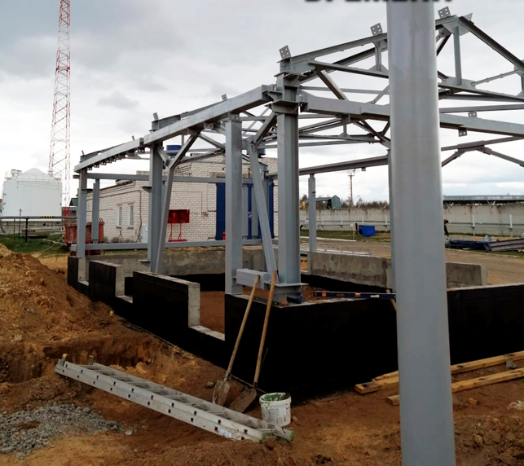
Опасные производственные объекты строительства
Строительство склада арбитражных проб
ЛПДС «8Н»

Slide 18
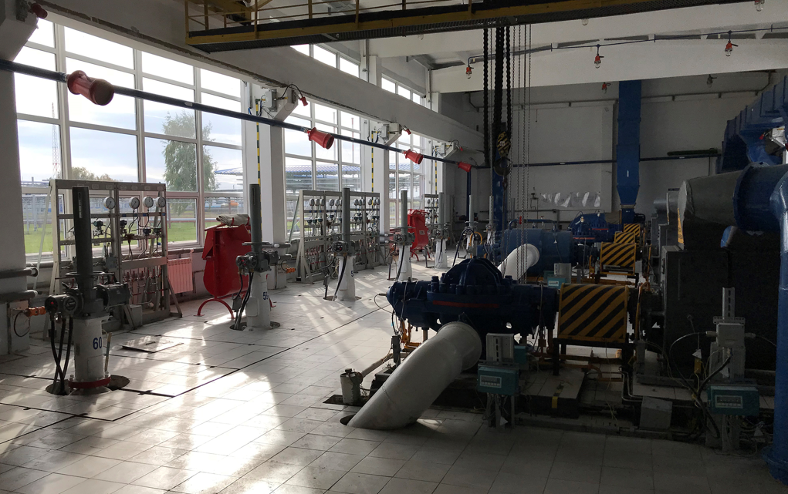
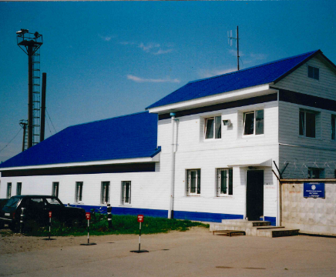
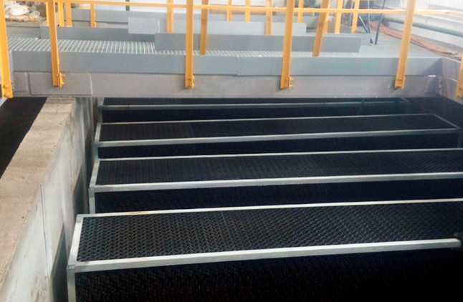
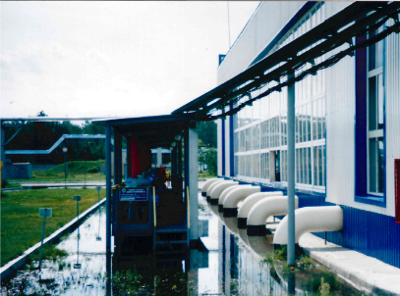
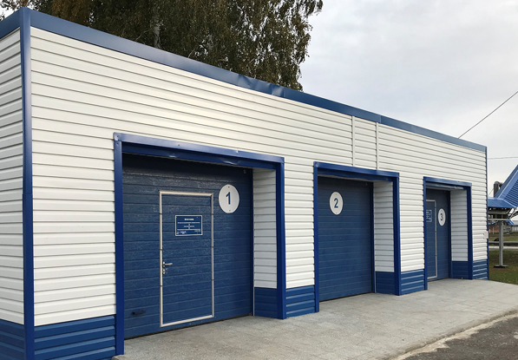
Опасные производственные объекты строительства
Строительство очистных сооружений НПС «Лубна», Капитальный ремонт зданий и сооружений ЛПДС «Сызрань», ЛПДС «Соседка», НПС «Губино», НПС «Башмаково», НПС «Кузнецк»

Slide 19
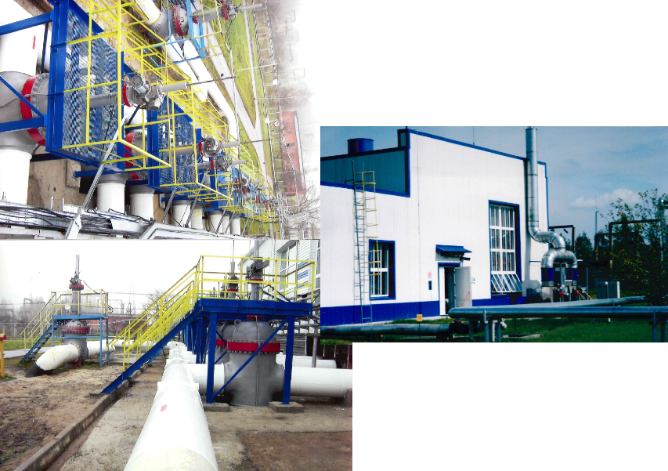
Опасные производственные объекты строительства
Текущий ремонт поверхности задвижек и площадок обслуживания ЛПДС «Клин»

Slide 20
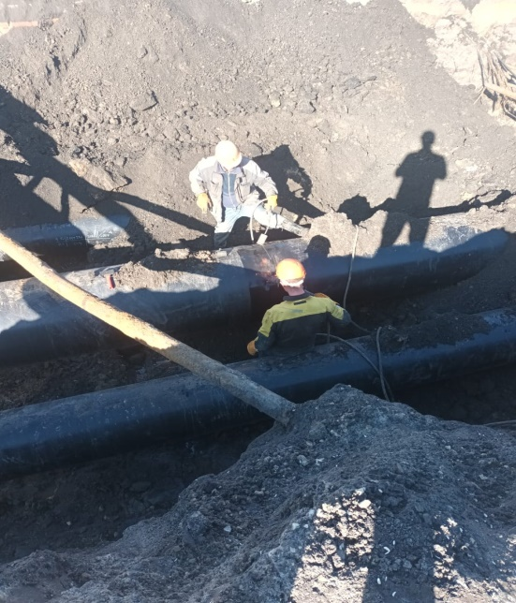
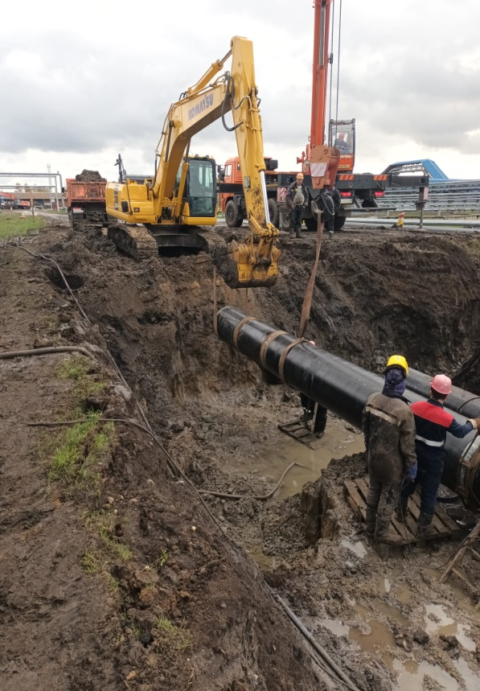
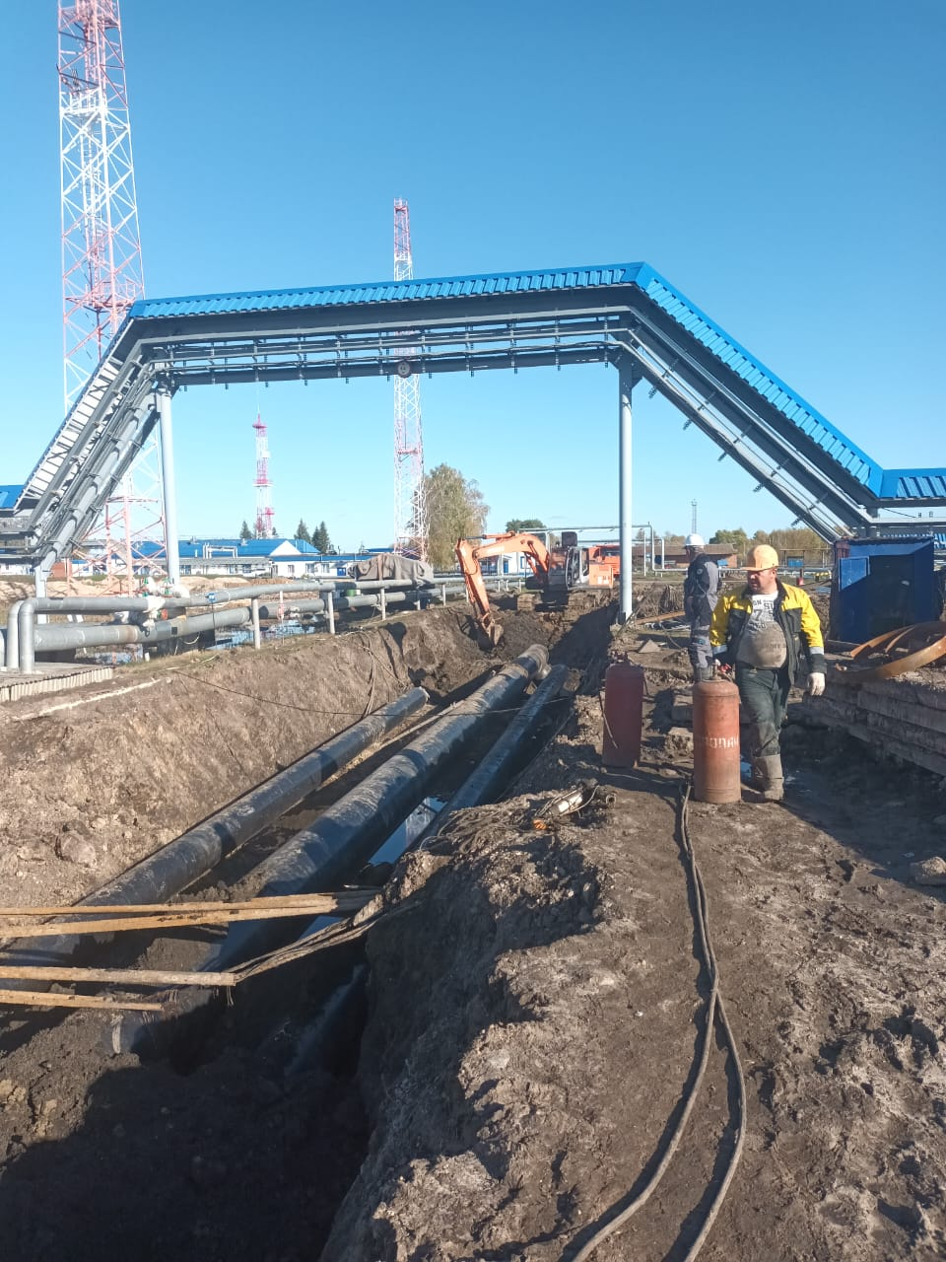
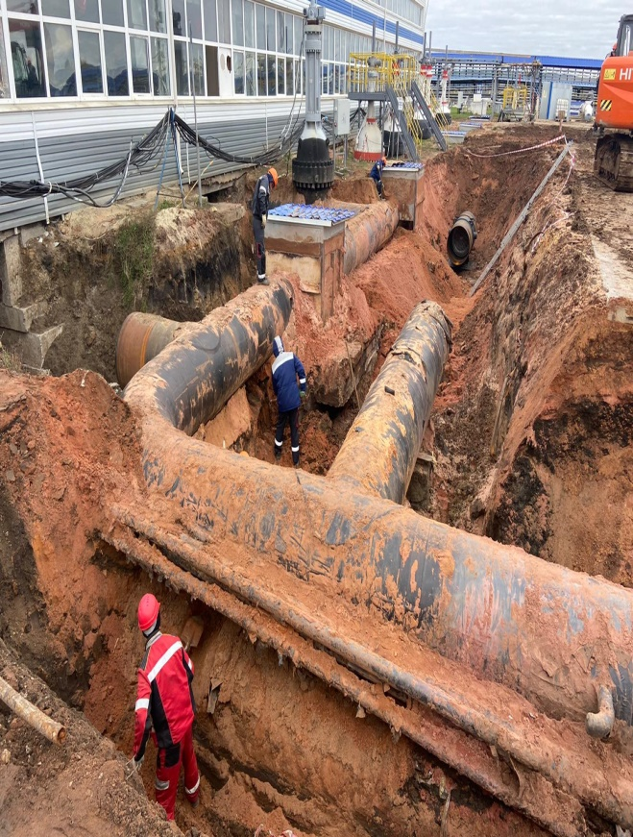
Опасные производственные объекты строительства
Технологические трубопроводы ЛПДС «Никольское-1». Реконструкция»

Slide 21
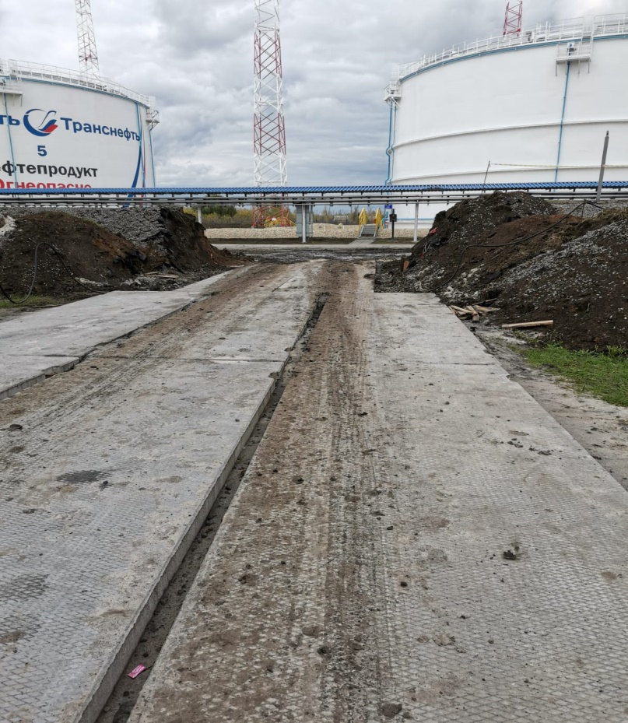
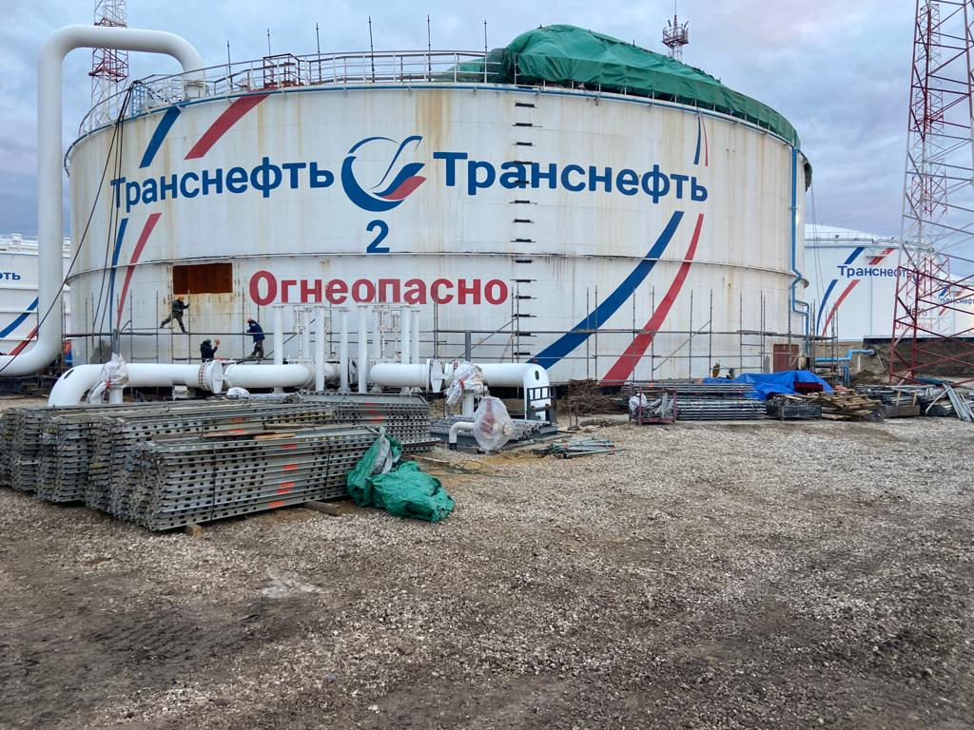
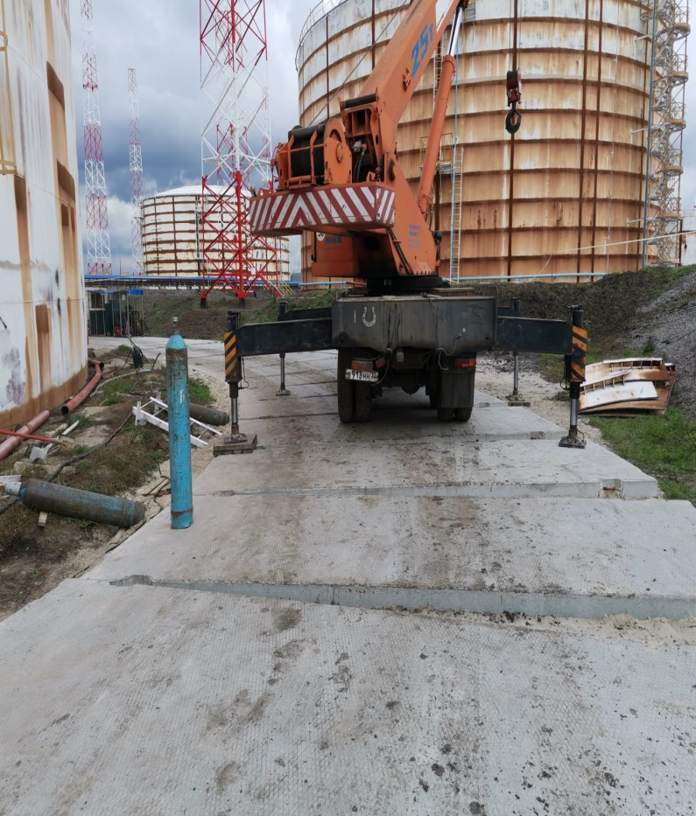
Опасные производственные объекты строительства
Капитальный ремонт РВС-20000 №2 ЛПДС «Клин»

Slide 22
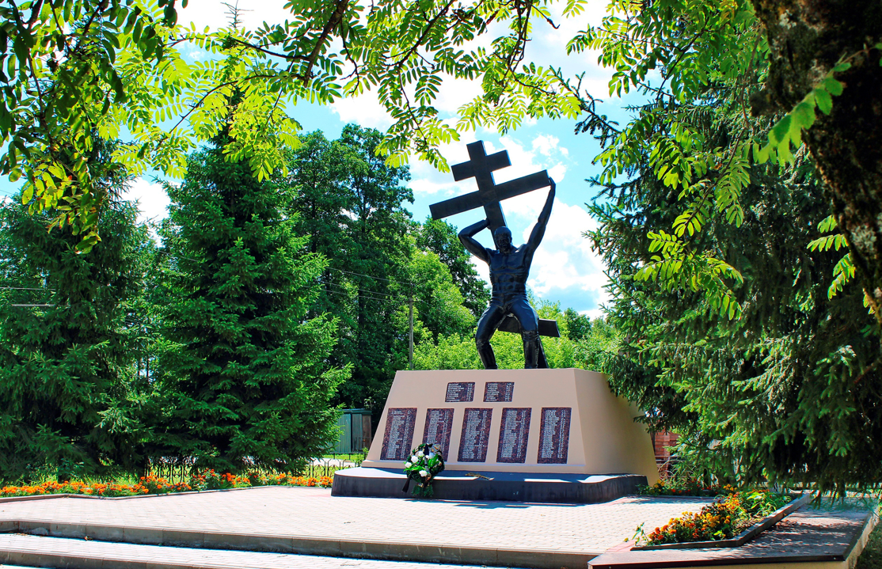
Объекты культурного наследия Брянской области
Обустройство захоронений времен ВОВ в п. Р-Крыловка г. Брянска

Slide 23
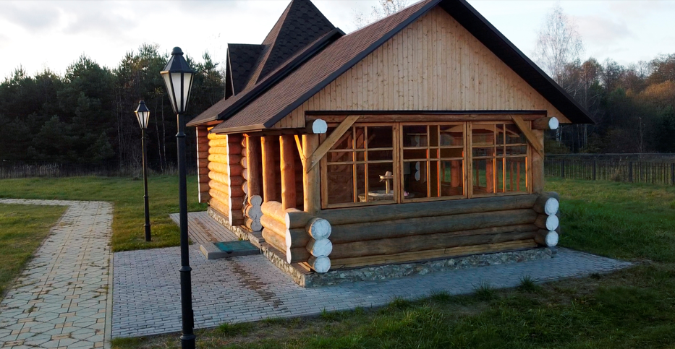
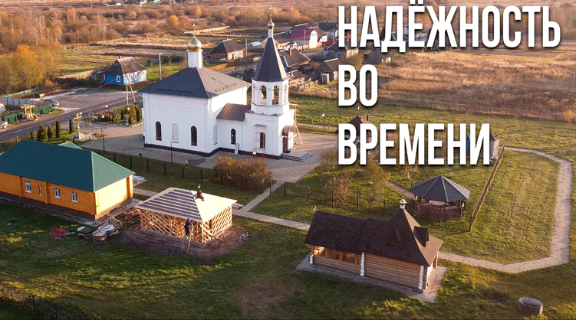
Объекты исторического наследия, Русской Православной Церкви
Строительство купели в церкви мученицы Антонины, расположенной в п. Журиничи Брянского района Брянской области

Slide 24
Обеспеченность собственными интеллектуальными, технологическими и производственными мощностями, применение эффективной стратегии развития профессиональной команды, возглавляемой целеустремленным руководителем, позволили развить небольшое предприятие в авторитетную Компанию с безупречной репутацией надежного Партнера

Slide 25
За многолетний период работы выполнены работы по строительству, капитальному ремонту и реконструкции на следующих объектах жилого строительства, объектах гражданского назначения, опасных производственных объектов, памятников культурного наследия и объектах Русской Православной Церкви.

Slide 26
Государственные контракты
Реконструкция кровли здания МУЗ «Городская поликлиника №5» по проспекту Московскому в Фокинском районе города Брянска;
Капитальный ремонт многоквартирных домов по адресу: г. Стародуб, Брянской области;
Капитальный ремонт жилых домов по ул. Озерная в п. Десятуха Стародубского района Брянской области;
Капитальный ремонт спортивного комплекса по ул. Володарского, 2 в г. Трубчевске Брянской области;
Текущий ремонт трибун стадиона «Десна» города Брянска;
Капитальный ремонт здания ГОУ «Стародубский кадетский казачий корпус имени Героя Советского Союза А.И. Тарасенко» по адресу: 242240, г. Стародуб, ул. Краснооктябрьская, 77, Брянской области;
Капитальный ремонт наружных линий электроосвещения, оборудования КПП с переговорным устройством в Стародубской школе-интернате по адресу: 242240, г. Стародуб, ул. Краснооктябрьская, 77, Брянской области;
Капитальный ремонт асфальтобетонных покрытий и озеленение территории Стародубской школы-интерната по адресу: 242240, г. Стародуб, ул. Краснооктябрьская, 77, Брянской области;
Текущий ремонт кровли спортивного манежа по ул. Ростовская, 25, города Брянска;
Капитальный ремонт гимнастического манежа МОУДОД СДЮСШОР по спортивной гимнастике города Брянска;

Slide 27
Государственные контракты
Выполнение работ по капитальному ремонту помещений под отделение врачей общей практики МУЗ «Брянская городская больница №2» по ул. Центральная, д.70, п. Большое Полпино, г. Брянск;
«Реконструкции путепровода через железнодорожные пути станции «Орджоникидзеград» по ул. Литейной в г. Брянске (II очередь строительства)»;
Капитальный ремонт здания педиатрического поликлинического отделения МУЗ «Трубчевская ЦРБ»;
Выполнение строительно-монтажных работ по объекту «Строительство футбольного поля с газоном из искусственной травы на запасном поле стадиона "Десна"», г. Брянск;
Капитальный ремонт общего имущества многоквартирных жилых домов с. Меленск ул. Комсомольская, 17,20,21;
Капитальный ремонт многоквартирного жилого дома по ул. Луначарского, 41 а в Советском районе г. Брянска;
Капитальный ремонт кровли СОШ №1 в г. Трубчевске Брянской области;
Капитальный ремонт благоустроенной территории по ул. Крахмалева в Советском районе г. Брянска;

Slide 28
Проекты строительства с финансированием из собственных источников
Строительство 132 квартирного 12-ти этажного жилого дома (с трансформаторной подстанцией) в 4-м микрорайоне Советского района г. Брянска;
Строительство 5-ти этажного 85 квартирного жилого дома в г. Стародубе Брянской области – 1 очередь (30 квартир), 2 очередь (55 квартир);
Строительство 5-ти этажного многоквартирного жилого дома со встроенной аптекой в п.г.т. Навля Брянской области;
Строительство 74-квартирного жилого дома в п. Белая Березка, Трубчевского района Брянской области –1 очередь – (36 квартир), 2-я очередь (38 квартир).

Slide 29
Строительство опасных производственных объектах (магистральные нефтепроводы, нефтепродуктопроводы)
Строительство склада арбитражных проб ЛПДС «Сызрань», Кубышевское РУ;
Строительство склада арбитражных проб ЛПДС «8-Н», Брянское РУ;
Строительство испытательной лаборатории ЛПДС «Воронеж», Мичуринское РУ;
Строительство испытательной лаборатории ЛПДС «Прибой», Куйбышевское РУ;
Капитальный ремонт фундаментов МНА. Фундамент МНА №2 НПС «Грачи-2», Саратовское РУ;
Капитальный ремонт фундаментов МНА. Фундамент МНА №2 НПС «Зимовники», Волгоградское РУ;
Техническое перевооружение системы линейной телемеханики МНПП «Куйбышев-Брянск», участок «Никольское-Стальной Конь», Брянское РУ;
Техническое перевооружение автоматизированных систем управления технологическим процессом РП ЛПДС «Воронеж», Брянское РУ;
Техническое перевооружение ЗРУ-6кВ НПС «Новозыбков», Брянское РУ;
Техническое перевооружение с заменой КТП-6/0,4кВ. НПС "Новозыбков«, Брянское РУ;
Техническое перевооружение системы охранного освещения ЛПДС «Воронеж», Мичуринское РУ;
Техническое перевооружение очистных сооружений НПС «Лубна», Мичуринское РУ;
Ликвидация резервуара РВС-5000 №5 ЛПДС «Никольское». Мичуринское РУ;
Реконструкция испытательной лаборатории ЛПДС «Сызрань», Куйбышевское РУ;

Slide 30
Строительство опасных производственных объектах (магистральные нефтепроводы, нефтепродуктопроводы)
Реконструкция технологических трубопроводов ЛПДС «Никольское-1». Мичуринское РУ;
Восстановление антикоррозийной защиты наружной и внутренней поверхности резервуаров ЛПДС «Никольское-1» (2 этап, №104). Мичуринское РУ;
Техническое перевооружение ЛПДС «Никольское-1» (выход МНПП «Куйбышев-Брянск»). Дооснащение УЗР с организацией ОСИКН. Мичуринское РУ;
Техническое перевооружение. ЛПДС «Становая-1» (вход МНПП «Куйбышев-Брянск») - ОСИКН. Мичуринское РУ;
Техническое перевооружение. Замена запорной арматуры выработавшей нормативные сроки эксплуатации. Мичуринское РУ;
Система мониторинга технологических параметров МТ и состояния оборудования УЗА. МНПП Воронеж - Лиски, ТУ Воронеж - Лиски 5 КП (0 – 92,7 км). Мичуринское РУ.
Приведение к нормативному состоянию подъездных автомобильных дорог и внутриплощадочных проездов ЛПДС «Никольское», НПС «Становая», ЛПДС "Башмаково», Мичуринское РНУ, Куйбышевское РНУ
Текущий ремонт зданий и сооружений Куйбышевского РУ АО «Транснефть-Дружба»
Забивка и полевые испытания пробных ж/б свай РВСП-50000 №24, №25 ЛПДС «Унеча» (РВСП-50000 №24,25 ЛПДС «Унеча». Строительство)

Slide 31
Объект культурного наследия и Русской Православной Церкви
Обустройство захоронений времен ВОВ в п. Радица-Крыловка г. Брянска
Строительство купели в церкви мученицы Антонины, расположенной в п. Журиничи Брянского района Брянской области

Slide 32
В настоящее время ООО «БрянскСтройПодряд+» выполняет работы в Брянской, Липецкой, Тамбовской, Воронежской, Белгородской и Ульяновской областях на следующих объектах АО «Транснефть-Дружба»:
Брянская область
Техническое перевооружение НПС «Унеча-3» с заменой насосов №№ 31,32,33,34 Брянского РУ
Замена оборудования выработавшего нормативные сроки эксплуатации ЛПДС «Унеча»
Липецкая область
Замена силовых трансформаторов 110/6/6 кВ НПС «Лубна», Мичуринское РНУ;
Замена силовых трансформаторов 110/6356 кВ НПС «Становая», Мичуринское РНУ;
Замена оборудования выработавшего нормативные сроки эксплуатации ЛПДС «Становая»
Тамбовская область
Технологические трубопроводы ЛПДС «Никольское-1». Реконструкция»
Техническое перевооружение ПНС "Никольское-2" с заменой технологических трубопроводов, систем утечек и дренажа, запорной арматуры

Slide 33
Воронежская область
РВС-20000 №2 ЛПДС "Воронеж". Техническое перевооружение
Резервуар РВС-1000 №8, №9 ЛПДС "Воронеж". Техперевооружение
Белгородская область
ЛПДС "Белгород" (вход МНПП "Воронеж-Белгород") - ОСИКН. Техническое перевооружение
ЛПДС "Белгород". Замена СОИ СИКН № 6/586/5. Техническое перевооружение
Ульяновская область
Капитальный ремонт РВС-20000 №2 РП «Клин»
«Замена оборудования выработавшего нормативные сроки эксплуатации» ЛПДС Клин

Slide 34
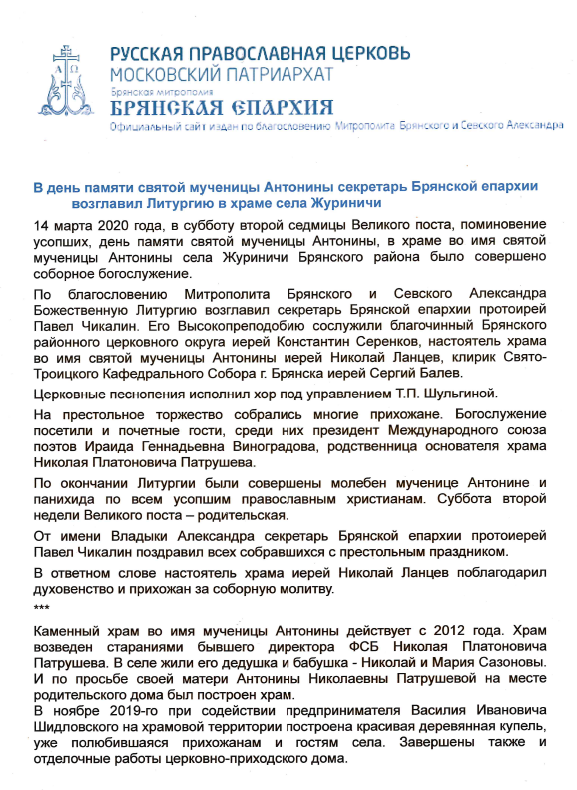

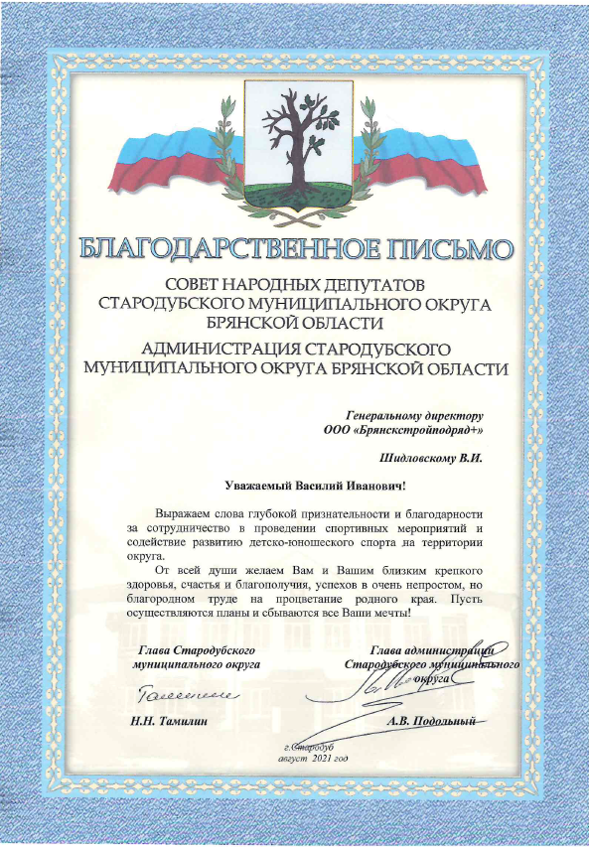



Slide 35
СПАСИБО ЗА ВНИМАНИЕ!
ООО «БрянскСтройПодряд+»
ИНН 3234051052, КПП 772101001
ОГРН 1033265025661
109542, г. Москва, вн. тер. г. муниципальный округ Выхино-Жулебино, проспект Рязанский, д. 86/1, строение 3, помещение технический этаж – комната 13, офис 3Б
E-mail: ok-bsp@yandex.ru
ООО «БрянскСтройПодряд+»
Москва 2022

